Slide 1
Deltagerkreds LKT Sammenhængende Hoftebrudsforløb 01.09.24

Slide 2
Deltagende forbedringsteams
Region Hovedstaden:
Sundhedsklynge Bornholm: Bornholms Hospital og Bornholm Regionskommune.
Sundhedsklynge Nordsjælland: Nordsjællands Hospital samt Fredensborg og Halsnæs Kommuner.
Sundhedsklynge Byen: Bispebjerg og Frederiksberg Hospital og Københavns Kommune.
Sundhedsklynge Syd: Amager og Hvidovre Hospital samt Hvidovre og Københavns Kommuner. Sundhedsklynge Midt: Herlev-Gentofte Hospital sammen med Ballerup, Gentofte og Rødovre kommuner
Region Syddanmark:
Sundhedsklynge Fyn: Odense Universitetshospital (OUH) samt Kerteminde, Nordfyn, Nyborg og Odense Kommuner.
Sundhedsklynge Lillebælt: Sygehus Lillbælt og Kolding Kommune.
Region Sjælland:
Sundhedsklyngen SUH: Sjællands Universitetshospital Køge (SUH) samt Greve, Faxe og Køge Kommuner.
Sundhedsklyngen Slagelse: Næstved, Slagelse og Ringsted sygehuse (NSR) samt Næstved, Ringsted, Slagelse og Sorø Kommuner.
Sundhedsklynge Nykøbing F: Sjællands Universitetshospital Nykøbing F (SUH) samt Vordingborg, Lolland og Guldborgsund Kommuner
Region Midtjylland:
Sundhedsklyngen Gødstrup: Regionshospitalet Gødstrup samt Herning, Holstebro, Ikast-Brande, Lemvig, Ringkøbing-Skjern og Struer Kommuner.
Sundhedsklynge Randers: Regionshospitalet Randers samt Favrskov, Norddjurs, Randers og Syddjurs Kommuner.
Notes:
Beslutningen om deltagelse i LKT Sammenhængende Hoftebrudsforløb er taget i sundhedsklyngerne i 1. og 2. kvartal 2024. Deadline for tilbagemelding var 15.05, men vi afventer fortsat enkelte tilbage meldinger.

Slide 3
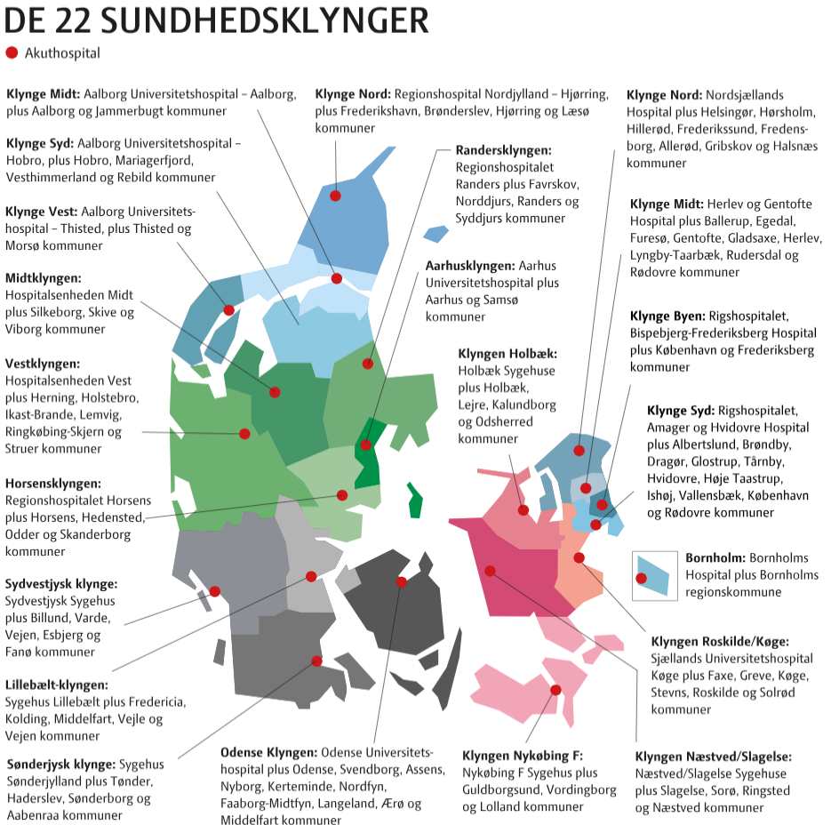
Deltagende forbedringsteams i LKT Sammenhængende Hoftebrudsforløb
Sundhedsklynge Nordsjælland: Nordsjællands hospital samt Fredensborg og Halsnæs Kommuner
Sundhedsklynge Randers: Regionshospitalet Randers samt Favrskov, Norddjurs, Randers og Syddjurs Kommuner
Sundhedsklynge Midt: Herlev og Gentofte Hospital samt Ballerup, Gentofte og Rødovre kommuner
Gul markering: Deltager i LKT Sammenhængende Hoftebrudsforløb
Ikke markeret: Deltager ikke
Sundhedsklynge Byen: Bispebjerg og Frederiksberg Hospital og Københavns Kommuner
Sundhedsklynge Gødstrup: Regionshospitalet Gødstrup samt Herning, Holstebro, Ikast-Brande, Lemvig, Ringkøbing-Skjern og Struer Kommuner.
Sundhedsklynge Syd: Amager og Hvidovre Hospital samt Hvidovre og Københavns Kommuner
I alt 12 sundhedsklynger (repræsenteret ved 12 sygehuse + 33 kommuner)
Sundhedsklynge Bornholm: Bornholms Hospital og Bornholm Regionskommune
Sundhedsklynge SUH: Sjællands Universitetshospital Køge (SUH) samt Greve, Faxe og Køge Kommuner
Sundhedsklynge Lillebælt: Sygehus Lillebælt og Kolding Kommune
Sundhedsklynge Fyn: Odense Universitets hospital (OUH) samt Kerteminde, Nordfyn, Nyborg og Odense Kommuner
Sundhedsklynge Nykøbing F:
SUH Nykøbing F Sygehus samt Vordingborg, Lolland og Guldborgsund kommuner
Sundhedsklyngen Næstved/Slagelse: Næstved, Slagelse og Ringsted Sygehuse (NSR) samt Næstved, Ringsted, Slagelse og Sorø kommuner

